Slide 1
Zlaté kolo Vysočiny 2012 aneb ročník, který nikdy nebyl

Slide 2
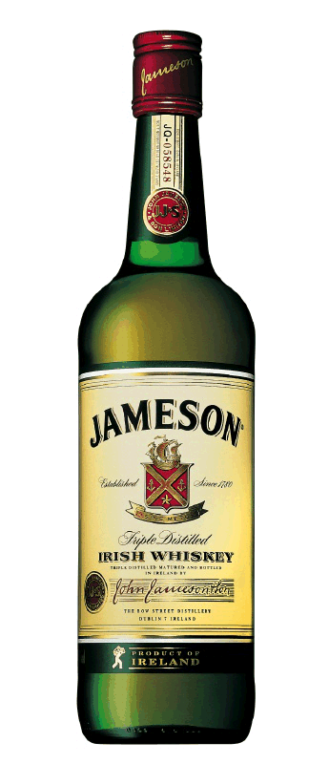
Podle mě se letošní Zlaté kolo vůbec nekonalo, protože z toho datumu si pamatuju jenom toto:

Slide 3
Pak mně někdo řekl, že ZKV normálně proběhlo...
(Kromě toho mně taky řekl, že jsem ožralec, ale to není v tuto chvíli podstatné…)
Zeptal jsem se teda Hanky, ta ví vždycky všechno…

Slide 4
Jenže Hanka taky řekla, že to vypadalo takhle
a Eva taky!

Slide 5
Asi nás chce někdo dostat do blázince…

Slide 6
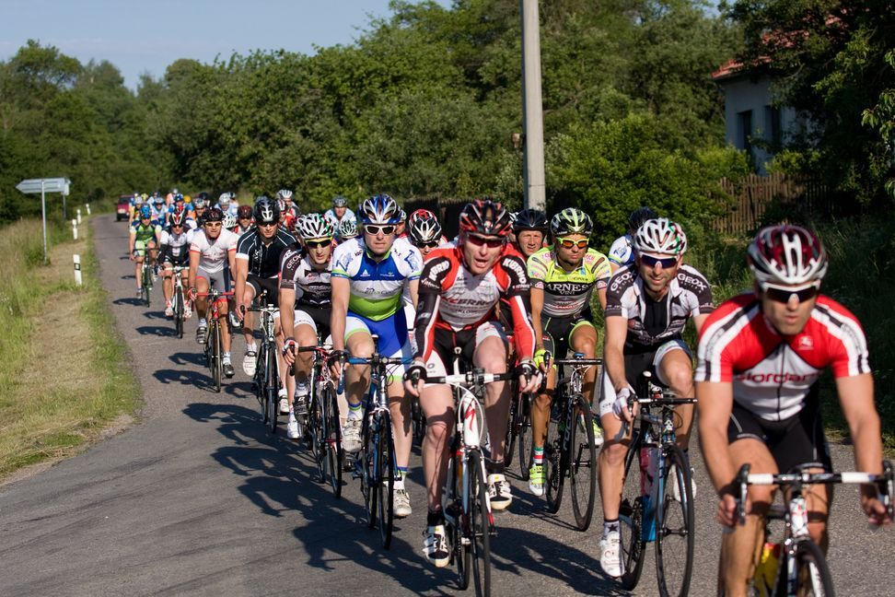
Prý to vypadalo nějak takhle:

Slide 7
Jenže tohle si nepamatuju
a jak praví lidová moudrost:
Co si nepamatuju,
to se nestalo!

Slide 8
Každopádně si s tím někdo dal pořádnou práci, protože mi donesli i CD s fotkama
(nejspíš jsou do toho namočení i chlápci z Holywoodu..., protože to vypadá fakt věrohodně…)
No posuďte sami, fotky jako doopravdy

Slide 9
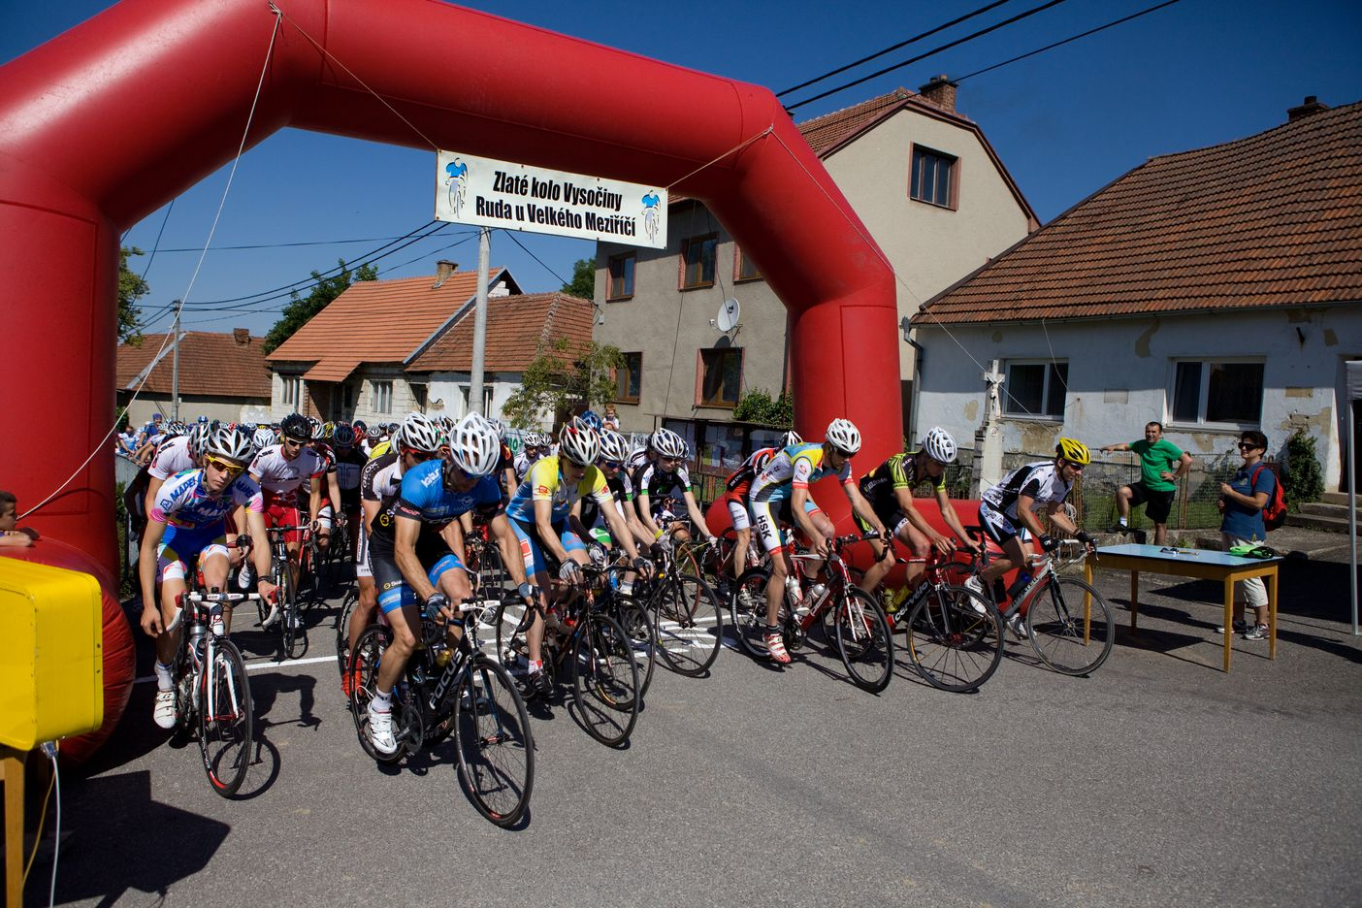

Slide 12
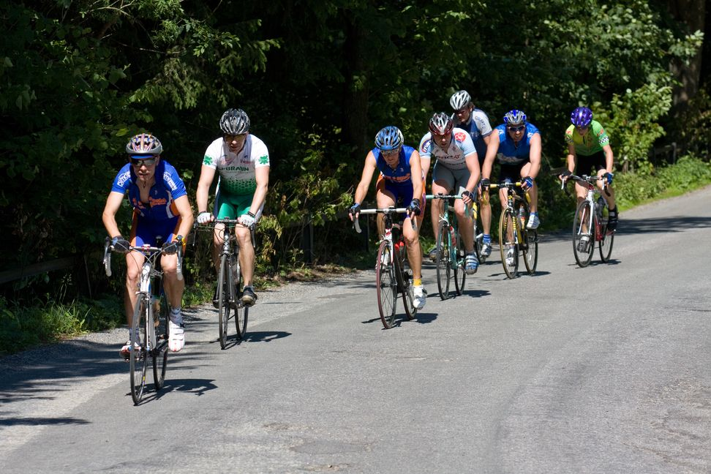

Slide 13
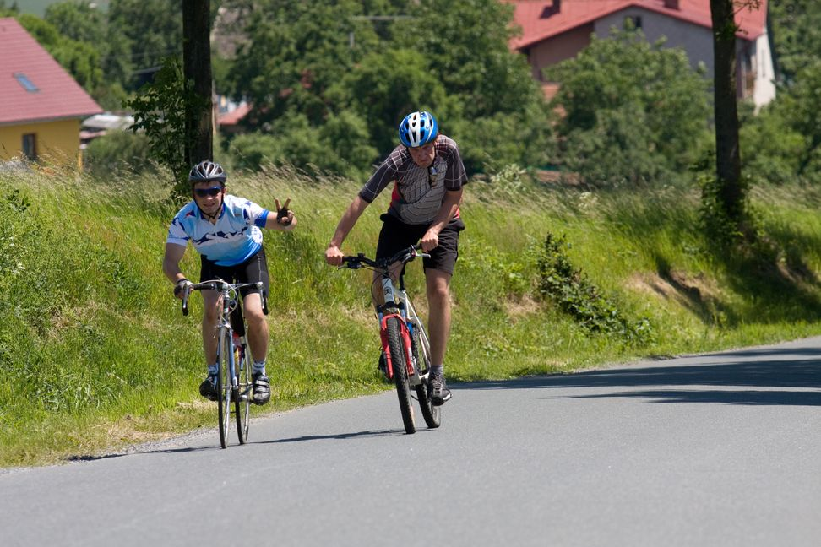

Slide 14
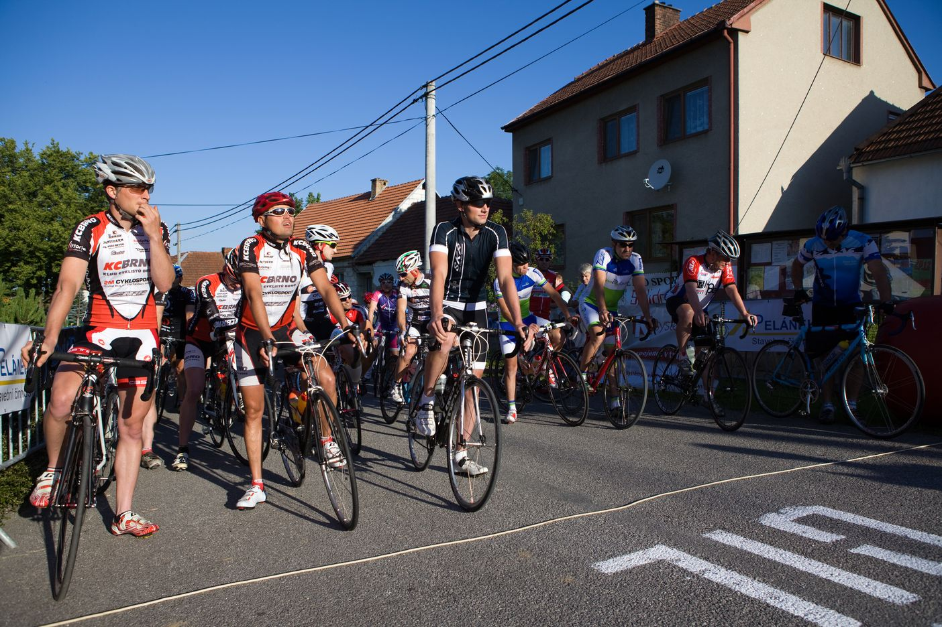

Slide 15
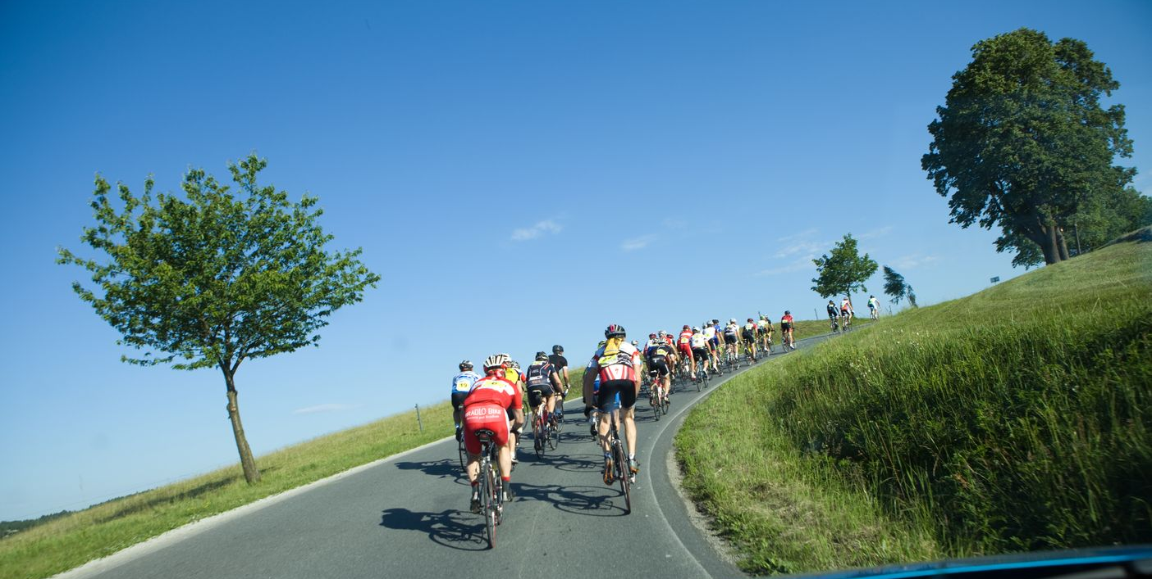

Slide 16
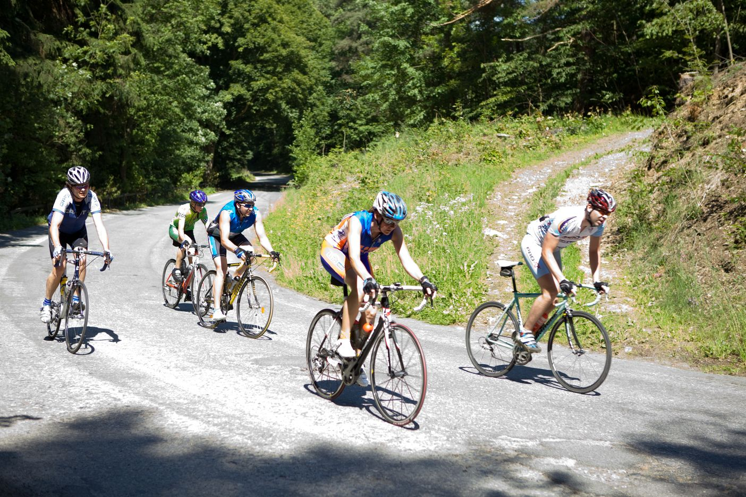

Slide 17
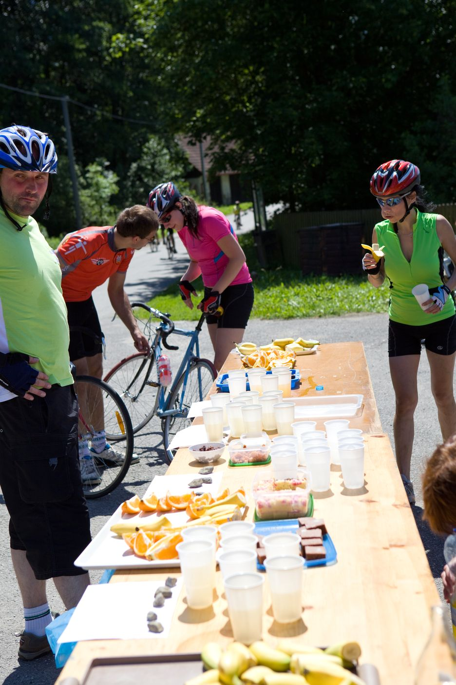

Slide 18
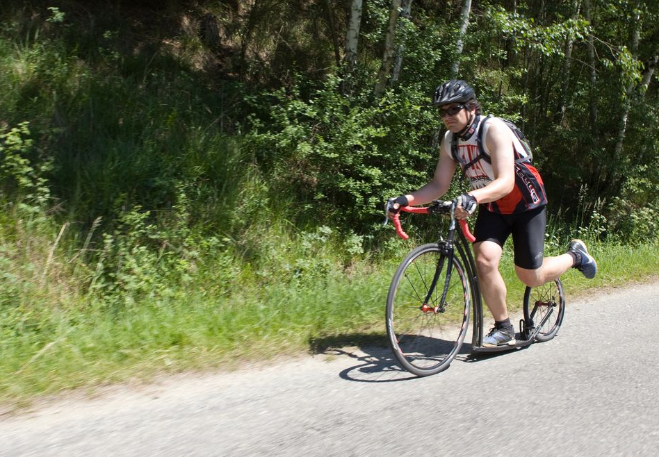

Slide 19
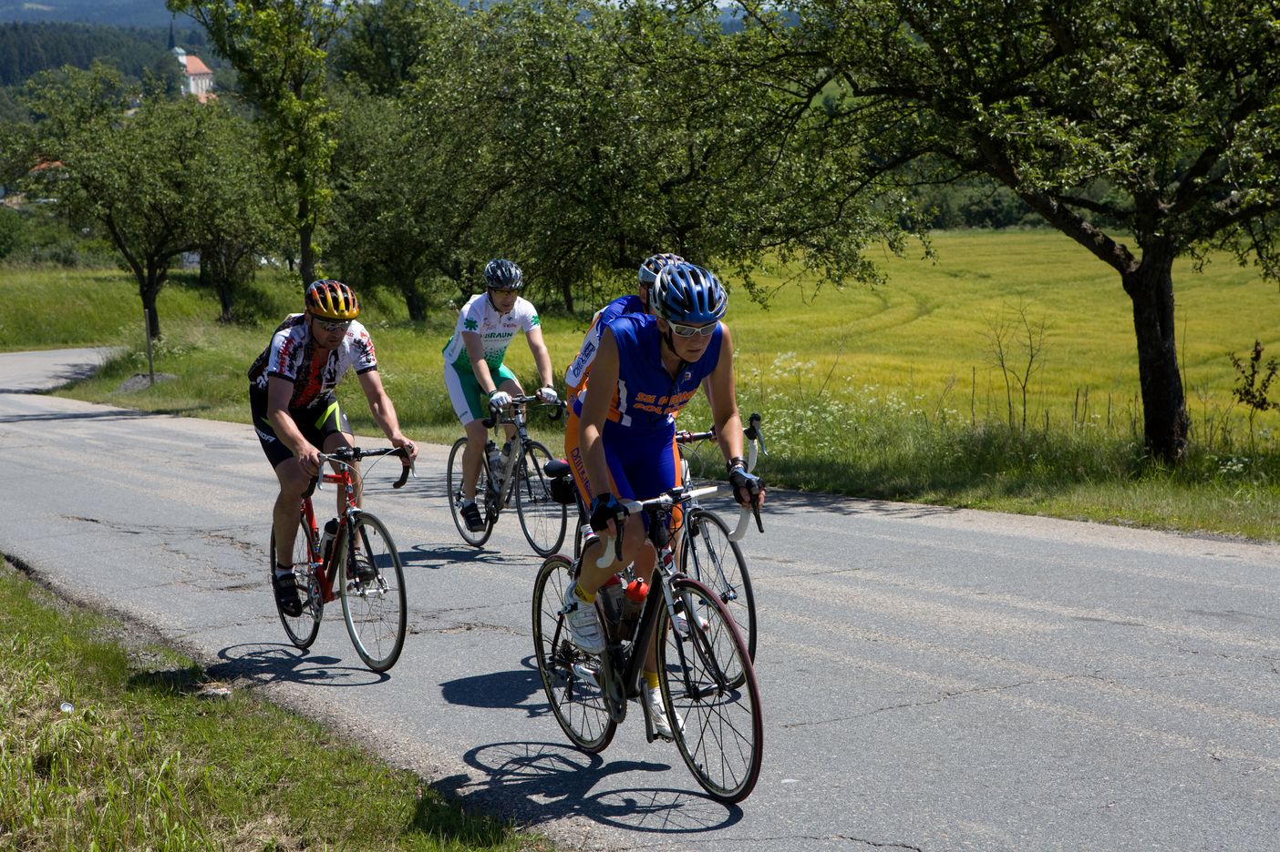

Slide 20
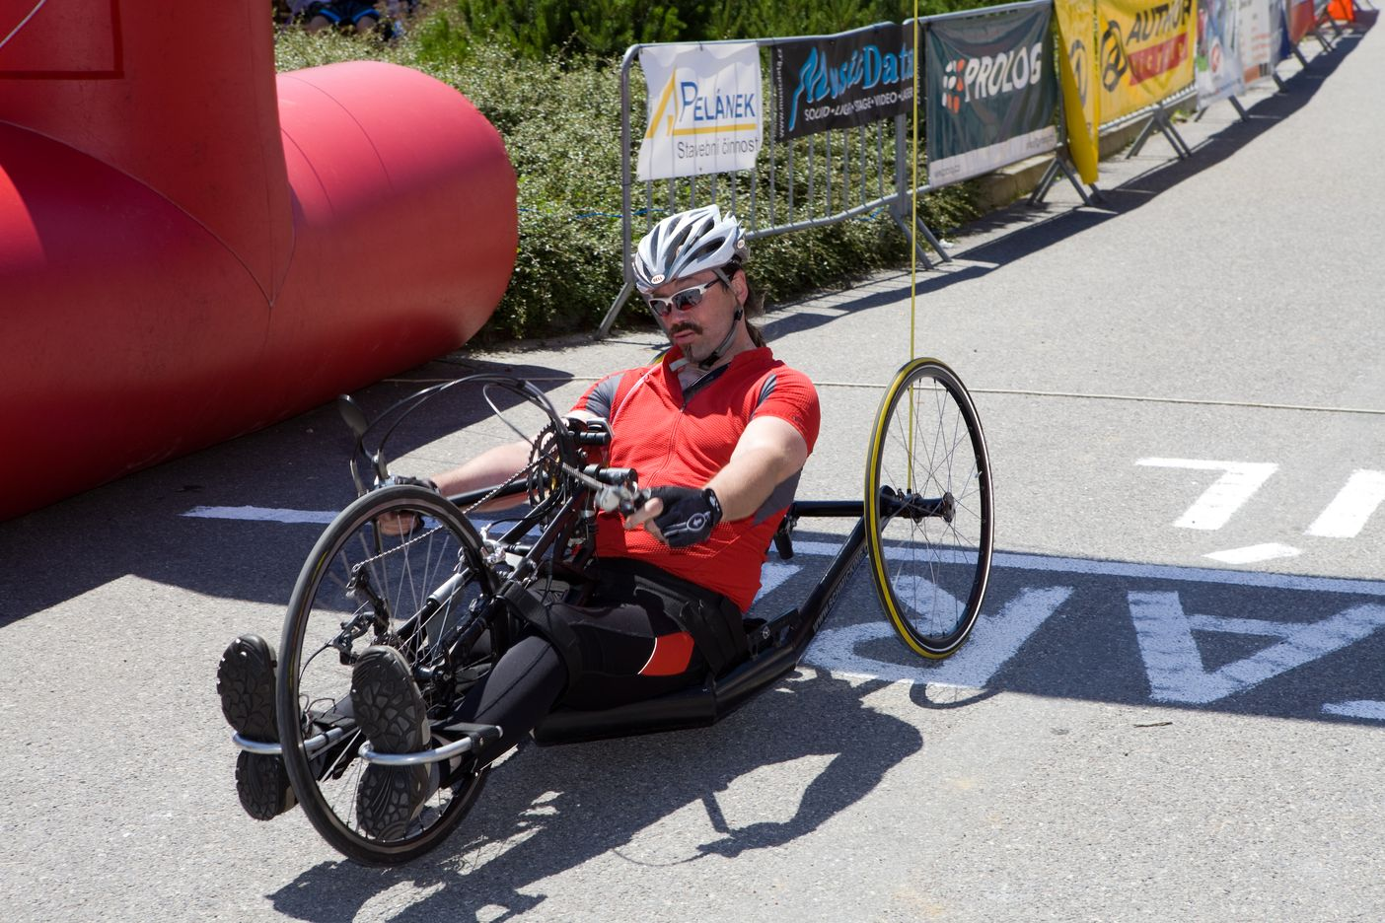

Slide 21
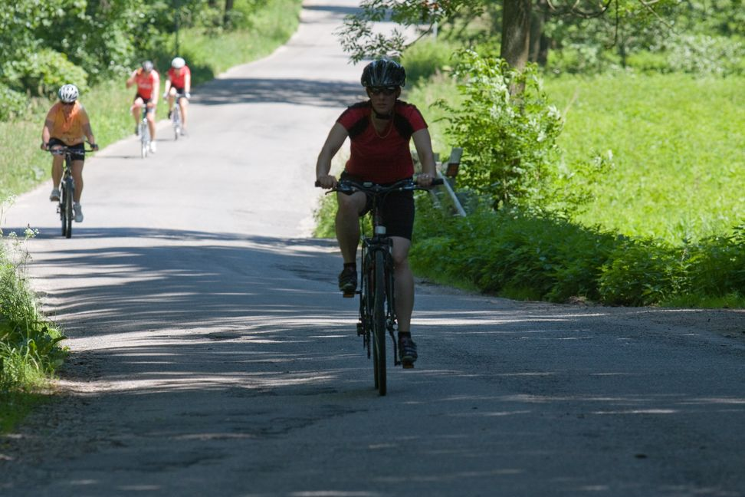

Slide 22
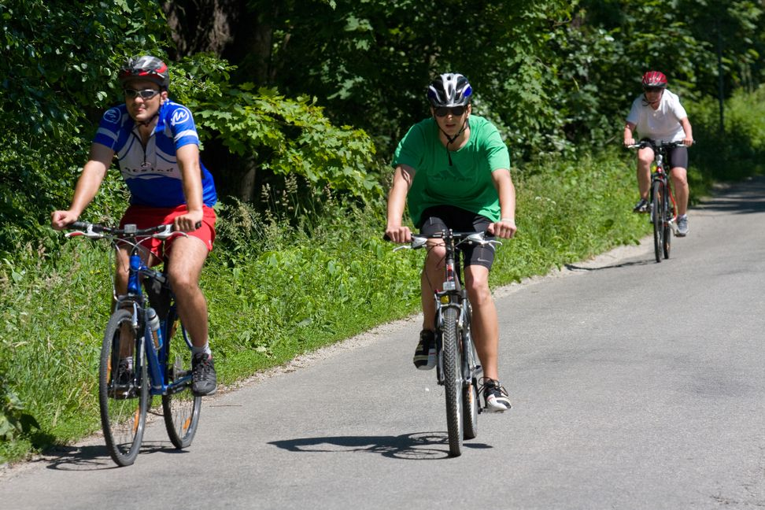

Slide 23
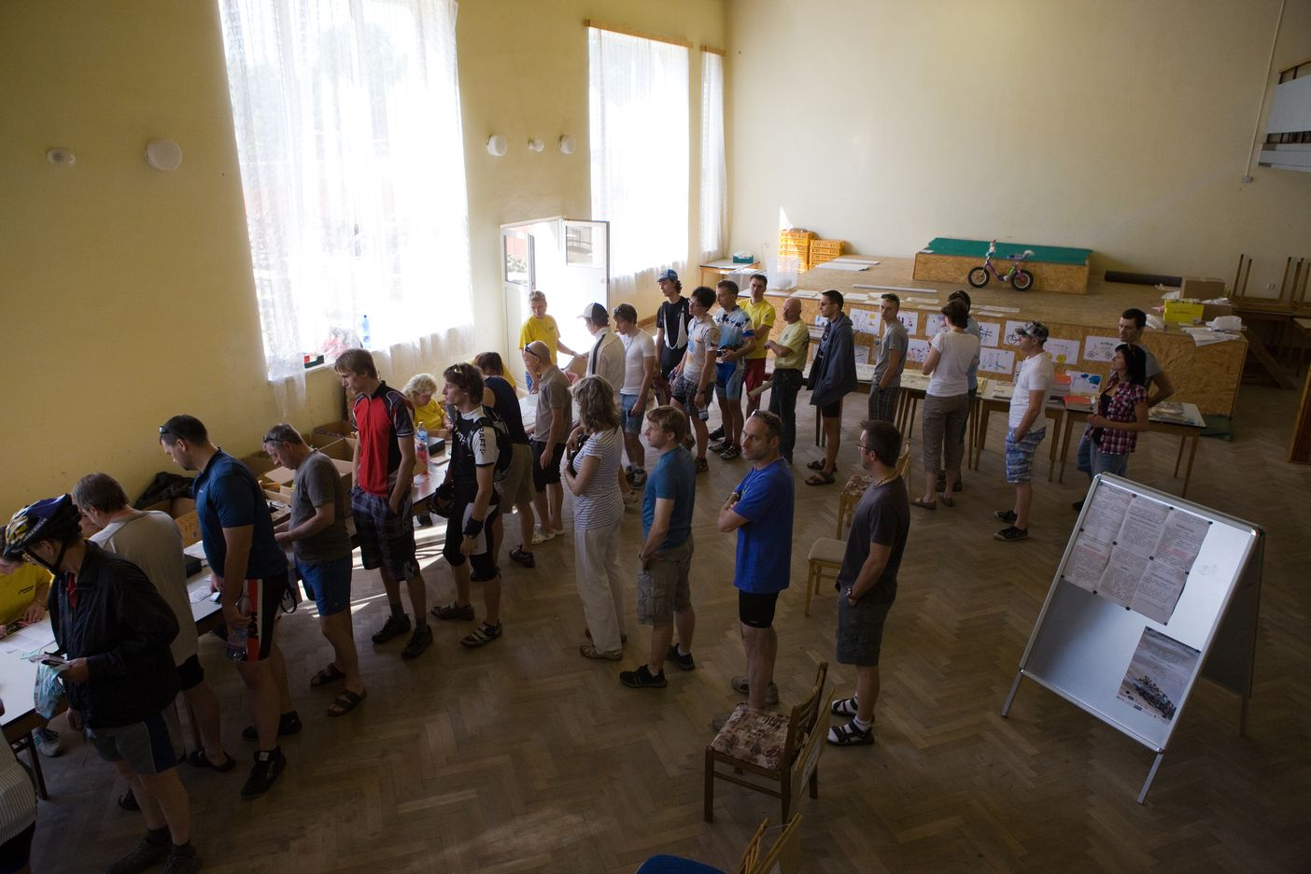

Slide 24
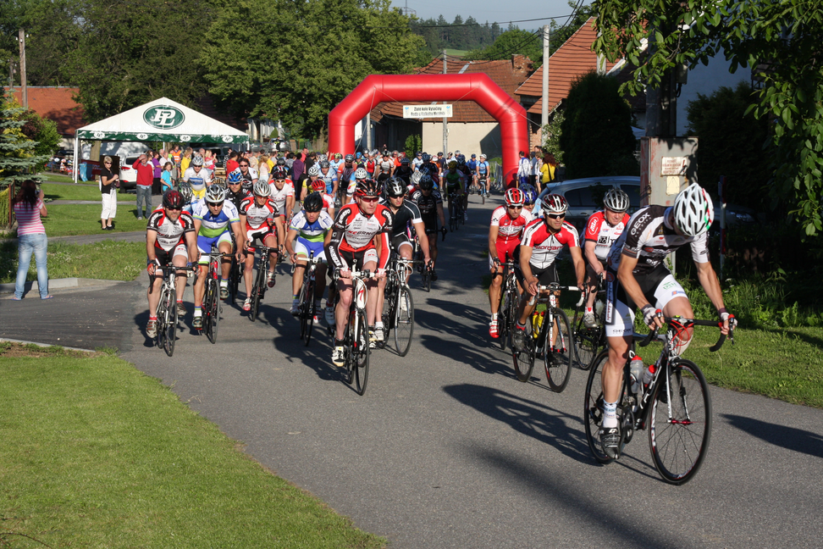

Slide 25
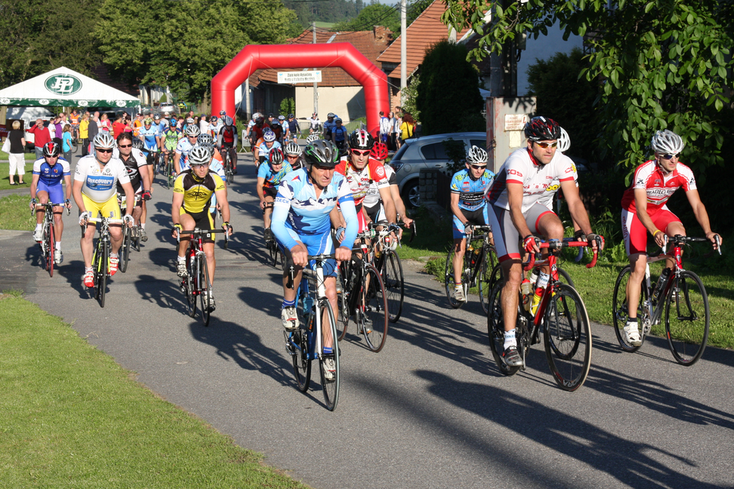

Slide 26
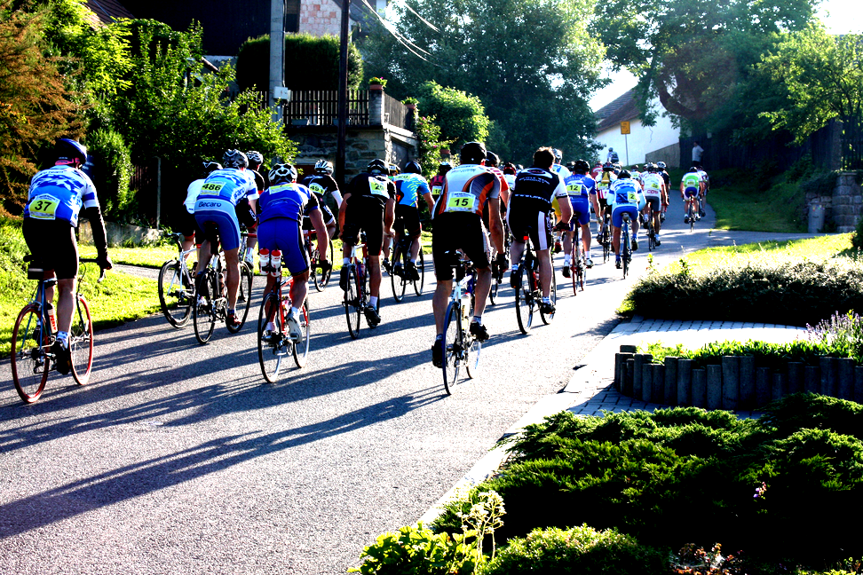

Slide 27
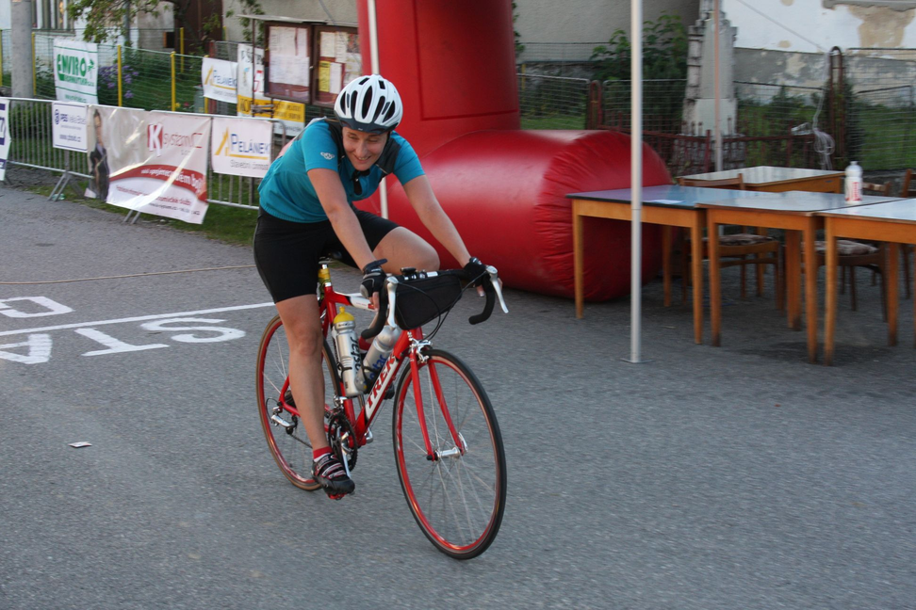

Slide 28
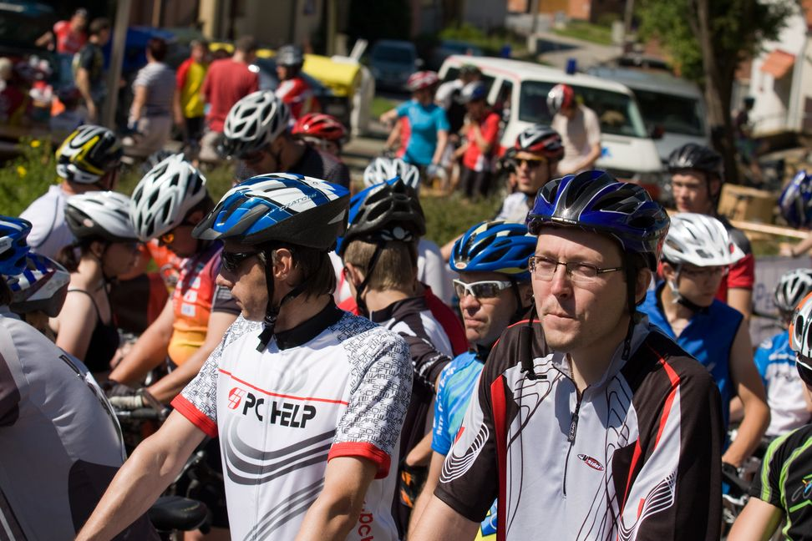

Slide 29
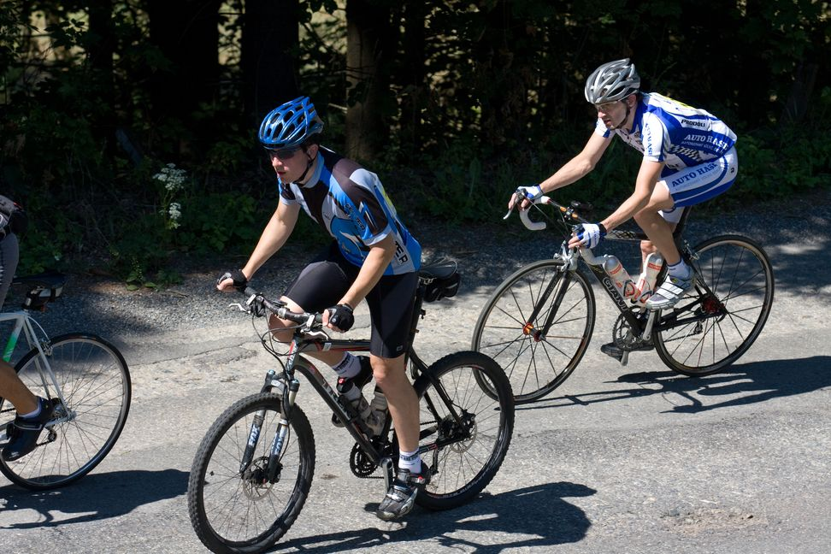

Slide 31
Přesto jsem vše prokouknul a našel důkazy,
že je to jen jedna velká fabulace…
Všimněte si detailů

Slide 32
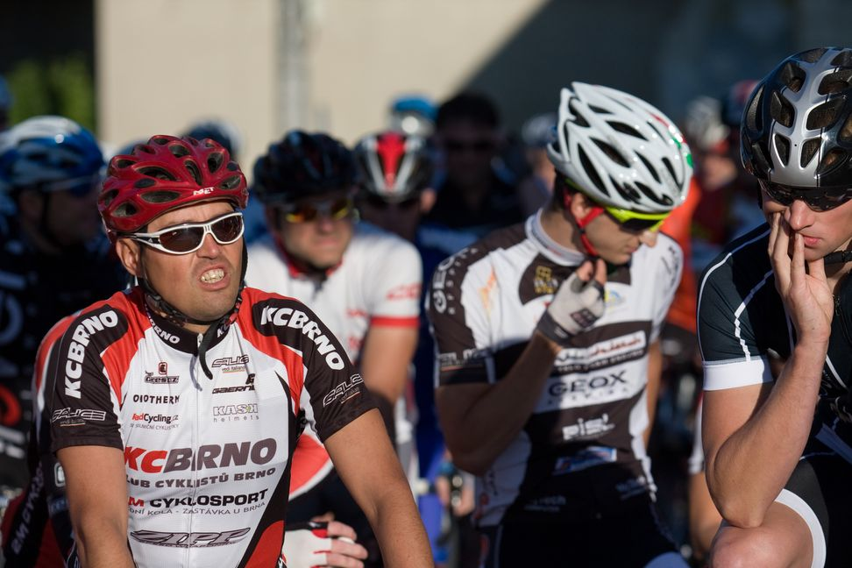
Najatý kompars evidentně neví, jak se na kole správně tvářit…

Slide 33
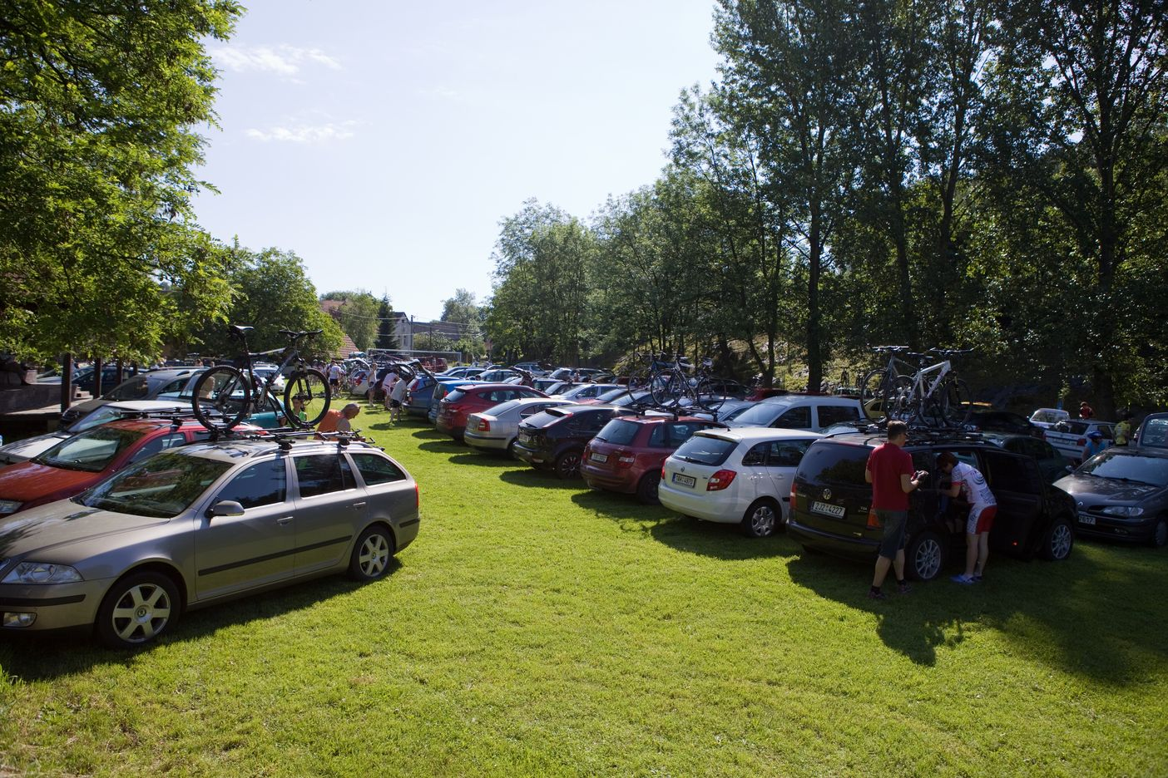
Tohle není roudské hřiště – vpravo chybí tribuna….

Slide 34
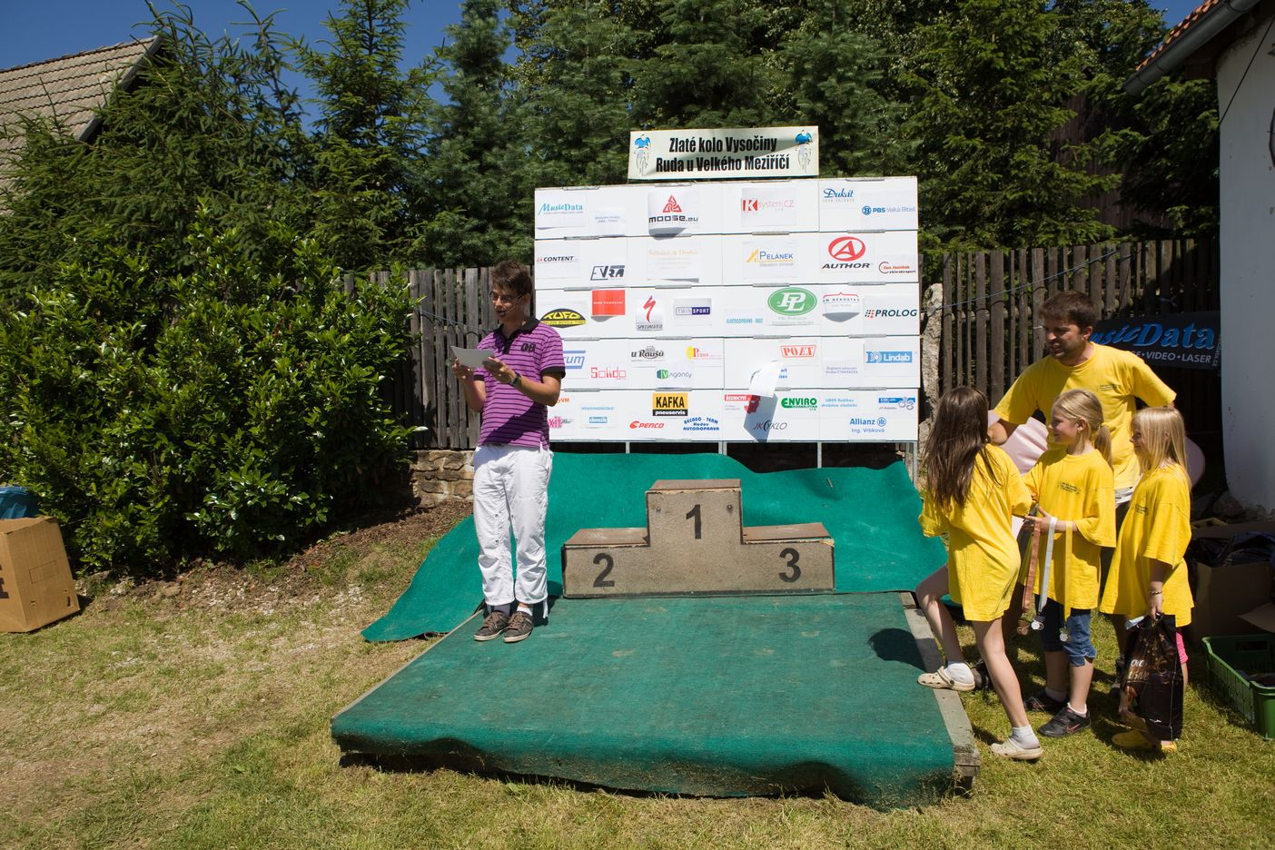
Další důkaz, stupně prázdný = žádní závodníci = žádný Zlatý kolo nebylo!!!

Slide 35
Nakonec jsem odhalil, kdo za tím vším stojí
Byla to organizovaná skupina a poznal jsem ji
podle nenápadného společného znaku… všimněte
si na hlavách…

Slide 36
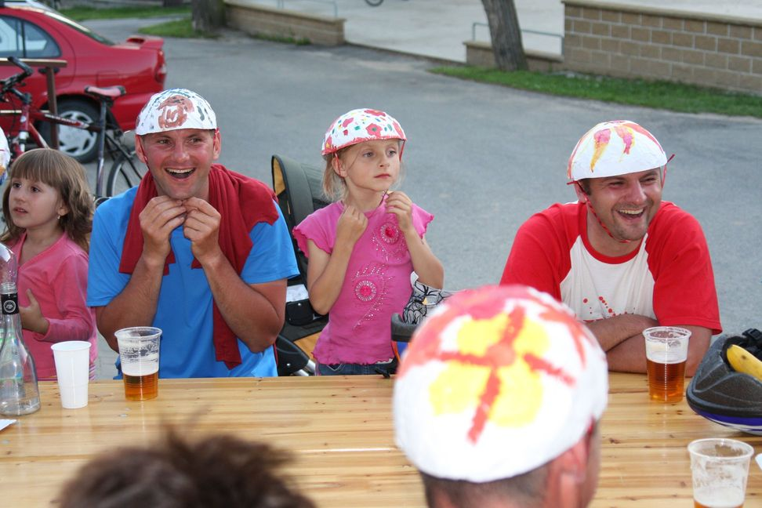
Teď je jim ještě do smíchu, ale to brzo přejde…

Slide 37
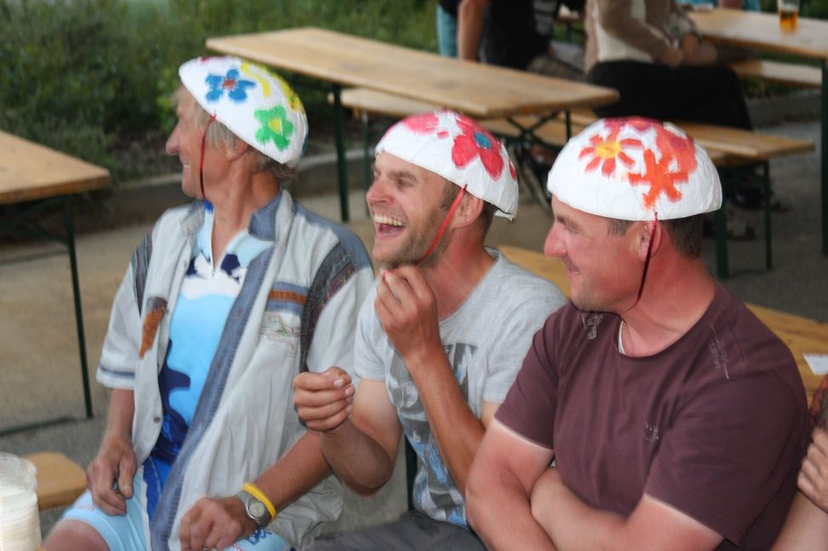
Další kmotři…

Slide 38
Zbývalo jen odhalit hlavu tohoto nebezpečného cyklistického gangu
…prchal, kličkoval, zatloukal, ale neunikl…
… a takhle zíral, když jsem ho dopadnul…

Slide 39
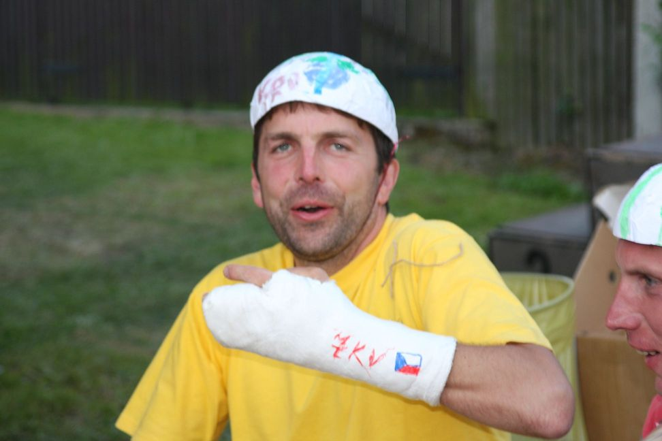
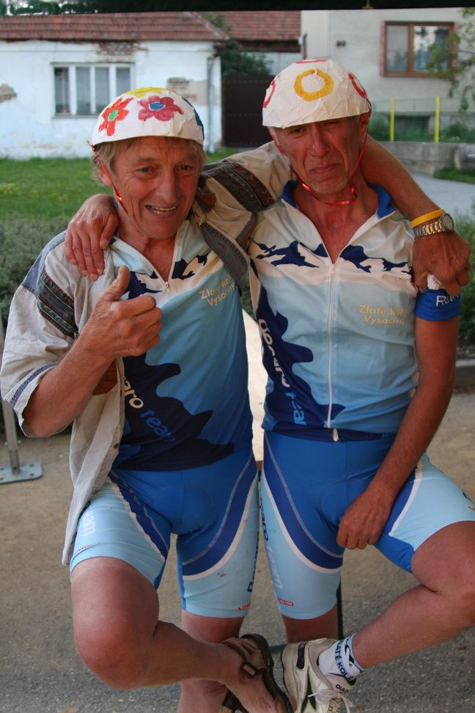
BIG BOSS
A jeho dva nejvěrnější bodyguardi!

Slide 40
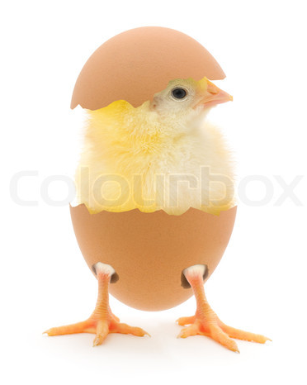
Takže dávejte bacha na týpky se skořápkama, protože…
To že jste paranoidní, neznamená, že po vás nejdou….

Slide 41
KONEC

